Slide 1
Использование логических блоков Дьенеша в коррекционно – развивающей работе с детьми дошкольного возраста с ОВЗ

Slide 2
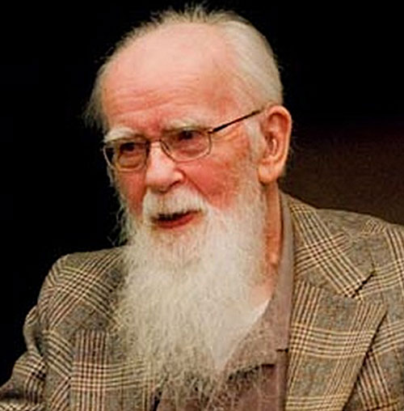
Учебно-методическое пособие «Логические блоки Дьенеша» заслуживают самого пристального внимания, поскольку они способствуют развитию логического мышления, комбинаторики, аналитических способностей, формируют навыки, необходимые для решения логических задач: умение выявлять в объектах разнообразные свойства, называть их, адекватно обозначать словом их отсутствие, абстрагировать и удерживать в памяти одно, одновременно два или три свойства, обобщать объекты по одному, двум или трём, свойствам
Золтан Дьенеш
(1916 – 2014 гг.) –
автор игрового подхода
к обучению детей

Slide 3
Почему использование блоков Дьенеша рекомендовано в коррекционно-развивающей работе с детьми с ОВЗ?
1) Развивается способность осуществлять перенос усвоенного принципа решения задачи на аналогичные задания;
2) Развивается речь: малыш вынужден строить высказывания с союзами "и", "или", частицей "не" и др.
3) Игра мотивирует ребёнка завершать начатое, даже в условиях сниженой работоспособности;
4) Игры с блоками способствуют ускорению процесса развития у дошкольников простейших логических структур мышления;
5) Работать с данными блоками можно и с малышами (2-3 года) и со старшими дошкольниками.

Slide 4
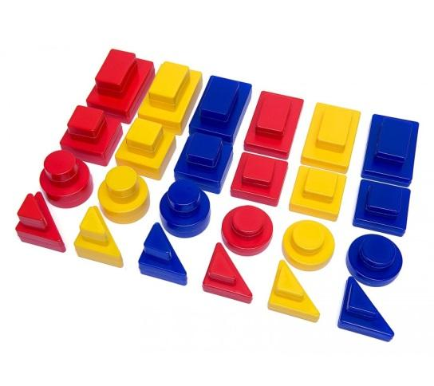
Игры, рекомендованные для детей с ОВЗ:
ГРУППИРОВКА «НАЙДИ ВСЕ ФИГУРЫ» (по цвету, по форме, по величине)

Slide 5
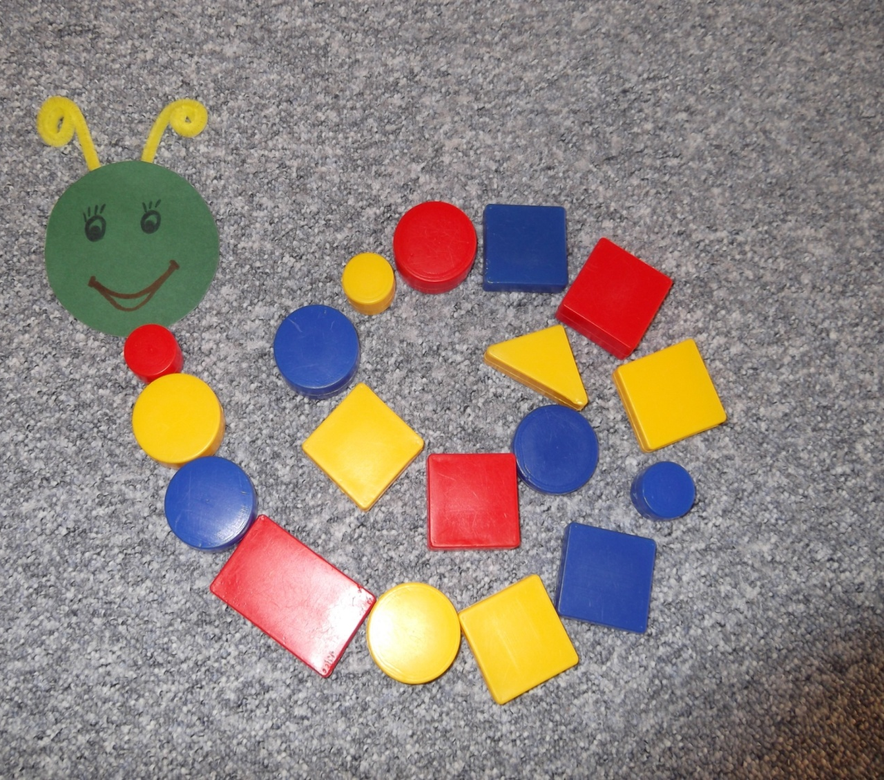
«Цепочка»: От произвольно выбранной фигуры постарайтесь построить как можно более длинную цепочку. Варианты построения цепочки: а) чтобы рядом не было фигур одинаковой формы (цвета, размера, толщины); б) чтобы рядом не было одинаковых по форме и цвету фигур (по цвету и размеру; по размеру и форме, по толщине и т.д.); в) чтобы рядом были фигуры одинаковые по размеру, но разные по форме и т.д.;) чтобы рядом были фигуры одинакового цвета и размера, но разной формы (одинакового размера, но разного цвета).

Slide 6
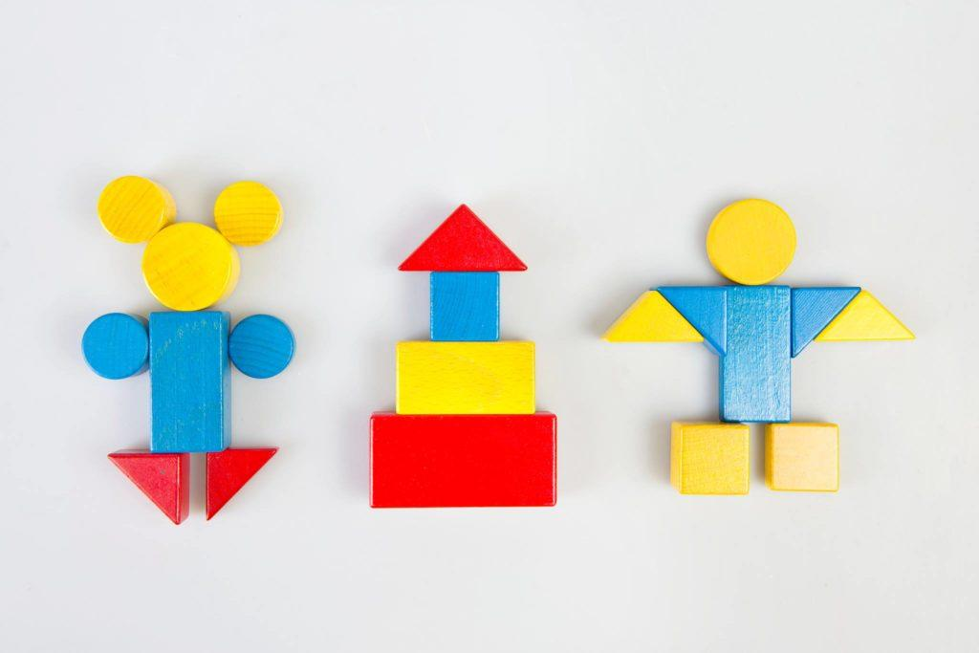
«Построй фигуру, похожую на…» Просим ребёнка с помощью блоков изобразить какой-то знакомый ему предмет, или живое существо. Проговариваем, что получившаяся фигура – это целое, а из каких частей оно состоит…

Slide 7
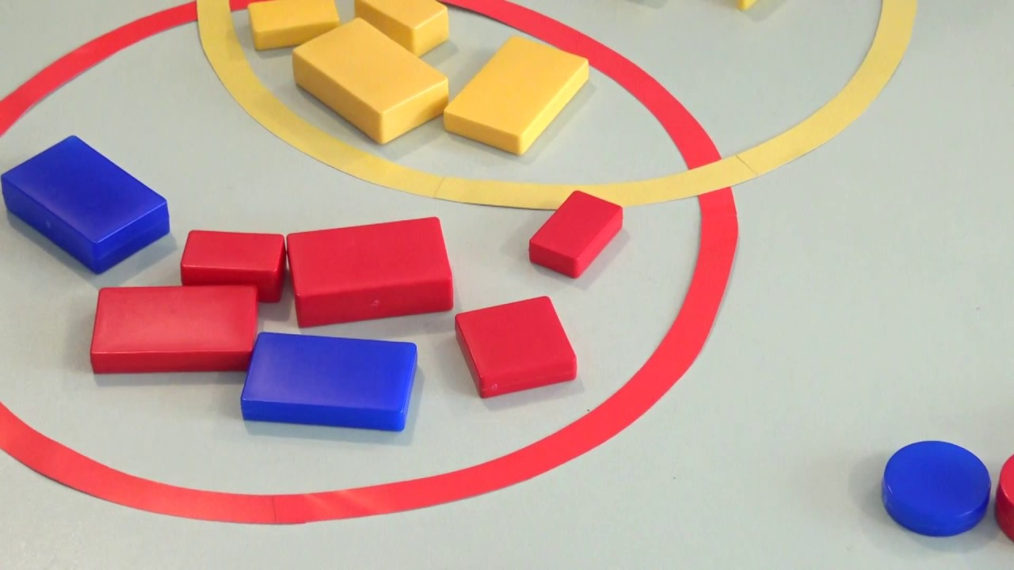
«Логические игры с кольцами»: предлагаем разделить блоки по признакам и разложить их в нужное кольцо

Slide 8
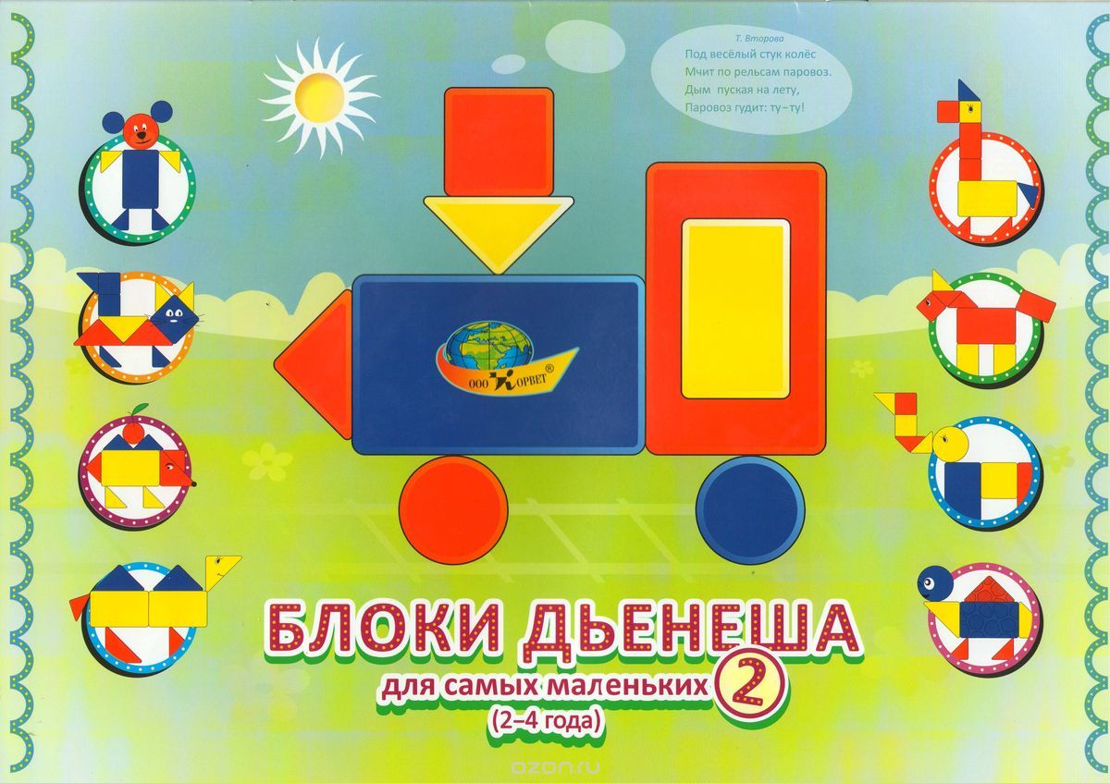
Работа по схеме: выбираем задание в игровом альбоме и просим ребёнка повторить фигруру.

